Slide 1
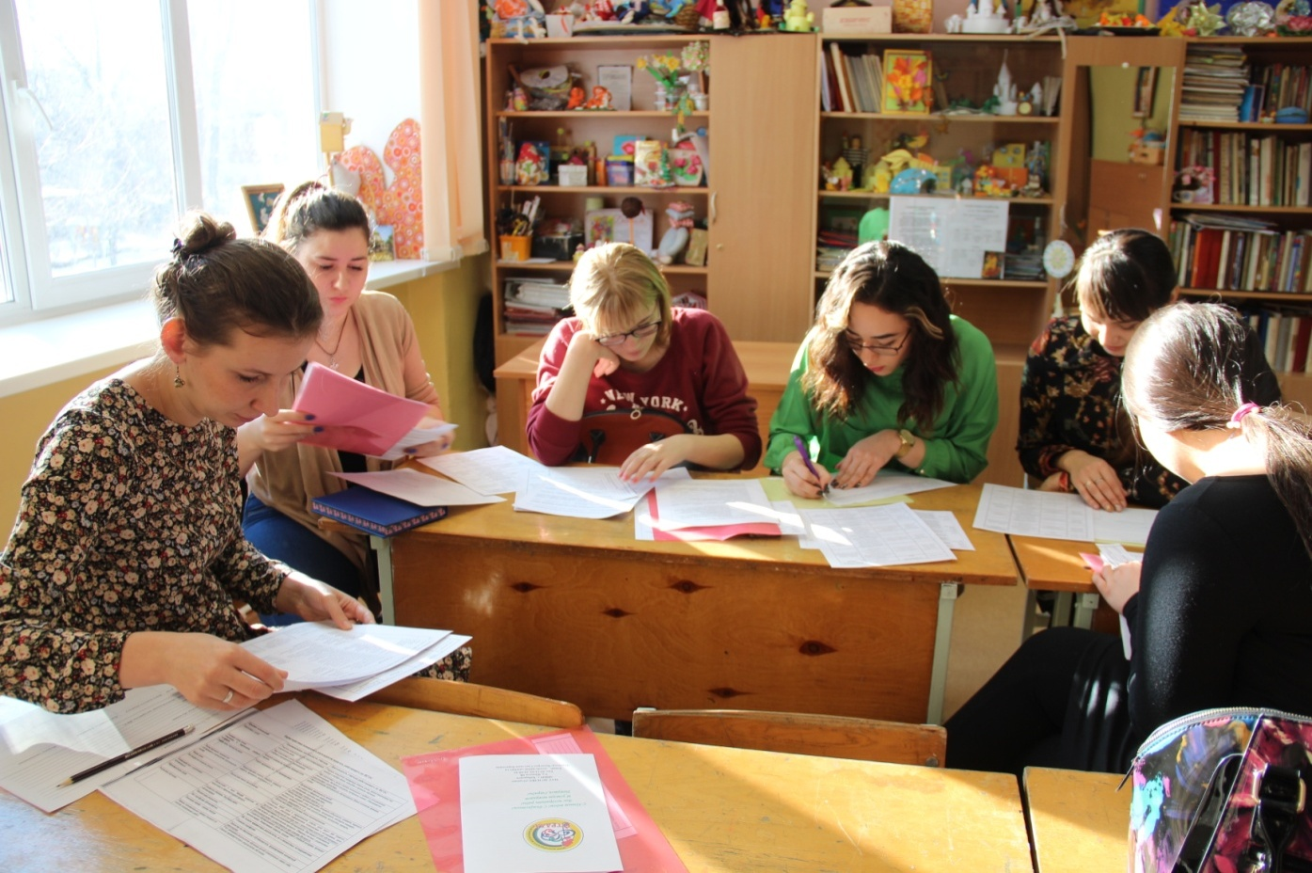
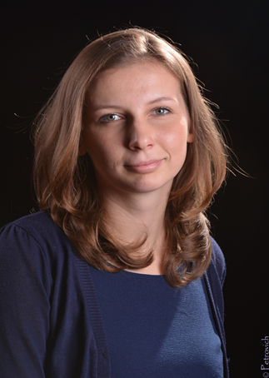
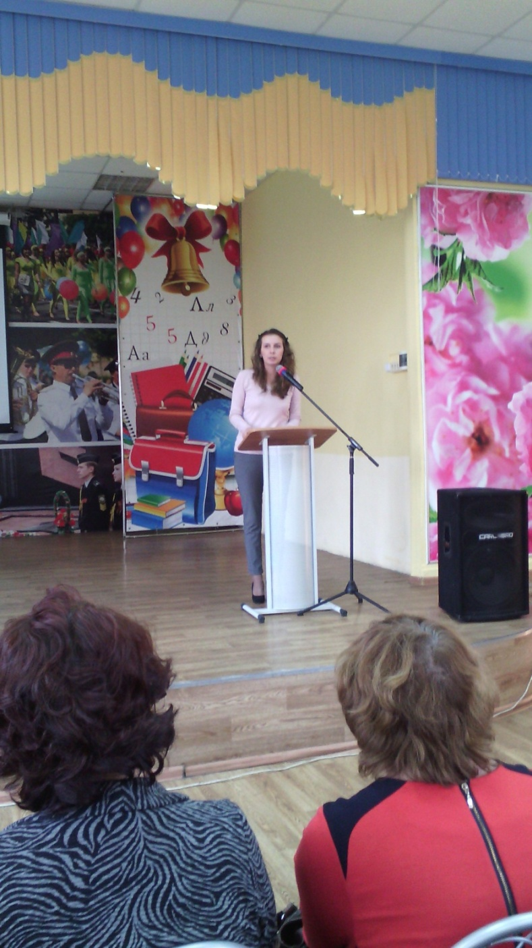
Е.А.Олейник, молодой специалист с 2014 г., педагог –организатор. Коуч- наставник- И.В.Антонова, зам. директора по УВР.

Slide 2
ПРОГРАММА РАЗВИТИЯ ВОСПИТАТЕЛЬНОЙ СИСТЕМЫ
МАУ ДОД ЦЭВД «ОТРАДА» НА 2015- 2020 гг.
«МАСТЕРСКАЯ ДЕТСКОГО УСПЕХА»
Составители: авторский коллектив МАУ ДОД ЦЭВД
Директор С.Б. Белогруд
Методист Е.В. Ткачук
Педагог – организатор Е.А.Олейник
Зам. директора И.В. Антонова
Зав. методическим отделом Г.Н. Немкова
Зав. студией «Малышок» Е.А. Ушакова
Методист Н.М. Шеменева
Методист С.В. Фуникова

Slide 3
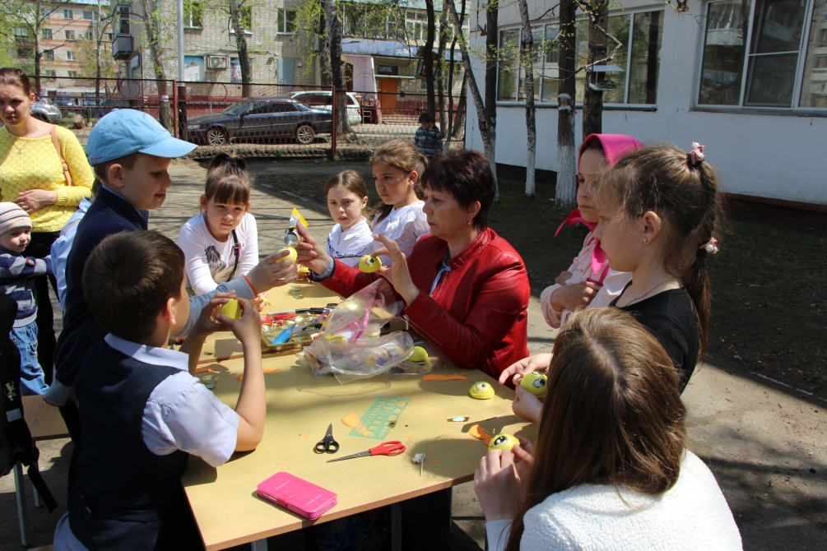
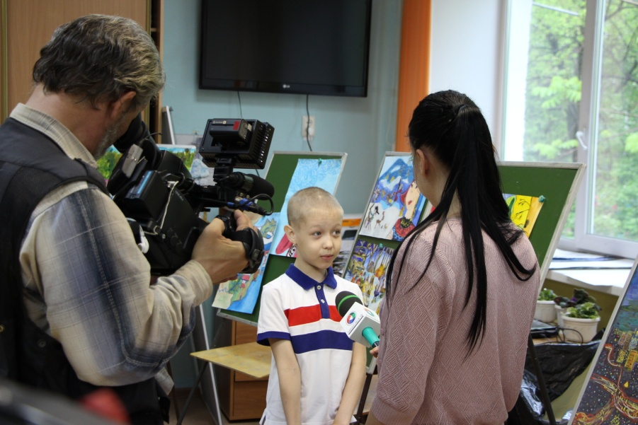
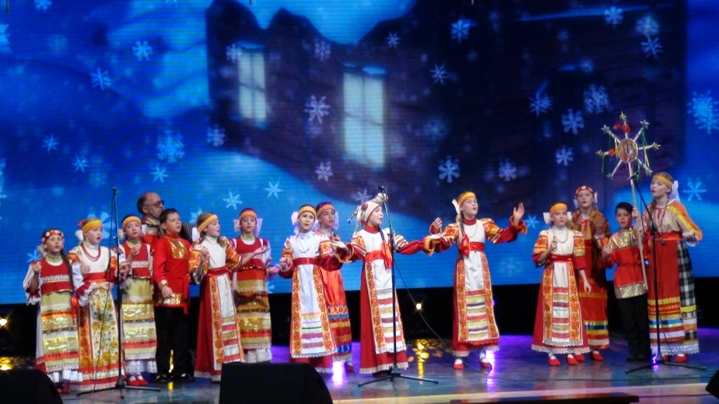
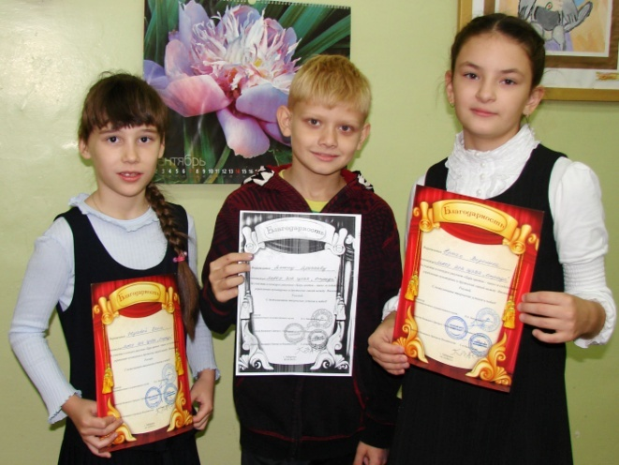
Участники образовательных отношений:
обучающиеся МАУ ДО ЦЭВД «Отрада», их родители, работники Центра, социальные партеры
Целевая группа реализации Программы:
Участники образовательных отношений: обучающиеся МАУ ДО ЦЭВД «Отрада», их родители, работники Центра, социальные партеры

Slide 4
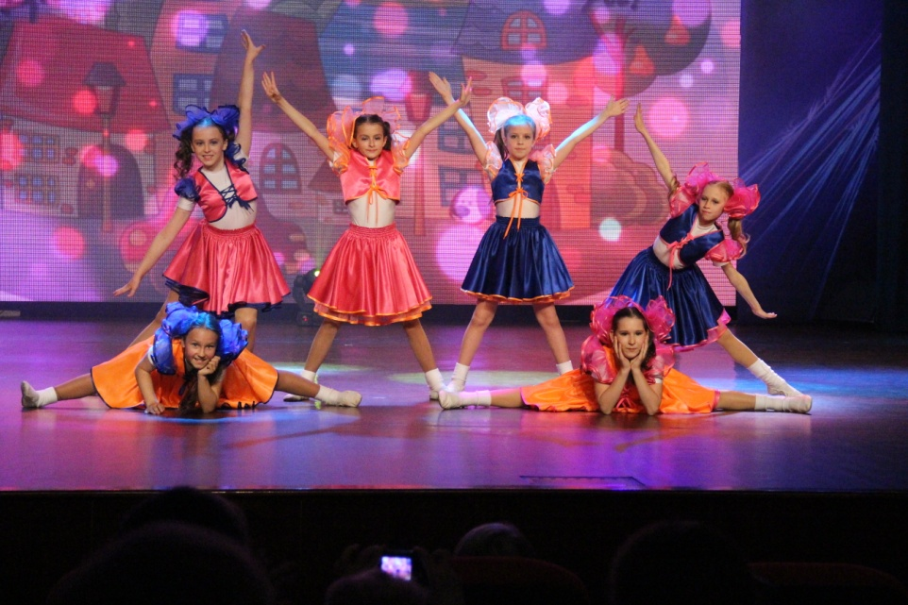
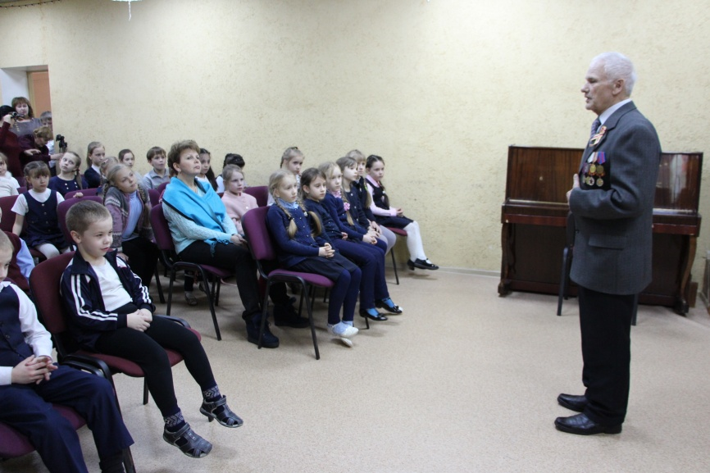
Задачи Программы:
Содействие формированию у обучающихся ответственного отношения к своему здоровью и потребности в здоровом образе жизни;
Поддержка семейного воспитания: сохранение, укрепление и развитие культуры семейного воспитания детей на основе традиционных семейных и духовно-нравственных ценностей;
Способствование развитию духовно-нравственной личности учащегося, приобщение детей к культурному наследию страны;
Содействие становлению у детей активной гражданской позиции, гражданской ответственности, основанной на традиционных культурных, духовных и нравственных ценностях российского общества.
Содействие профессиональному самоопределению, приобщение детей к социально значимой деятельности для осмысленного выбора профессии.

Slide 5
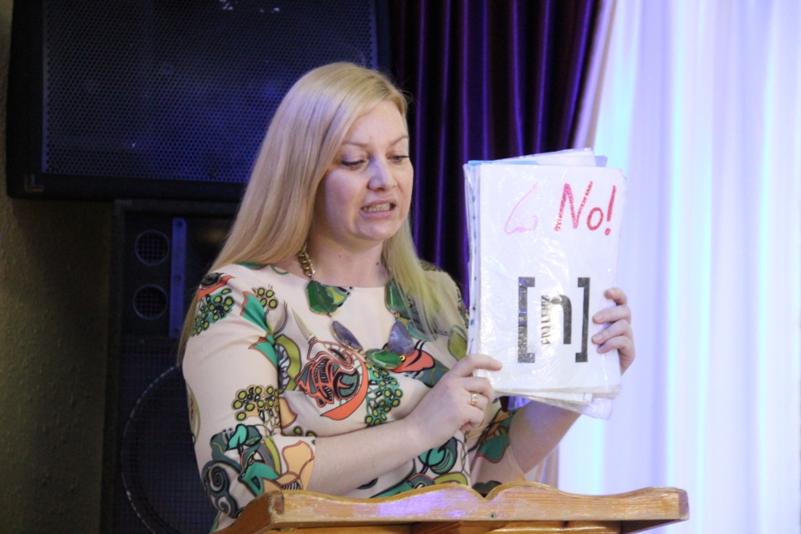
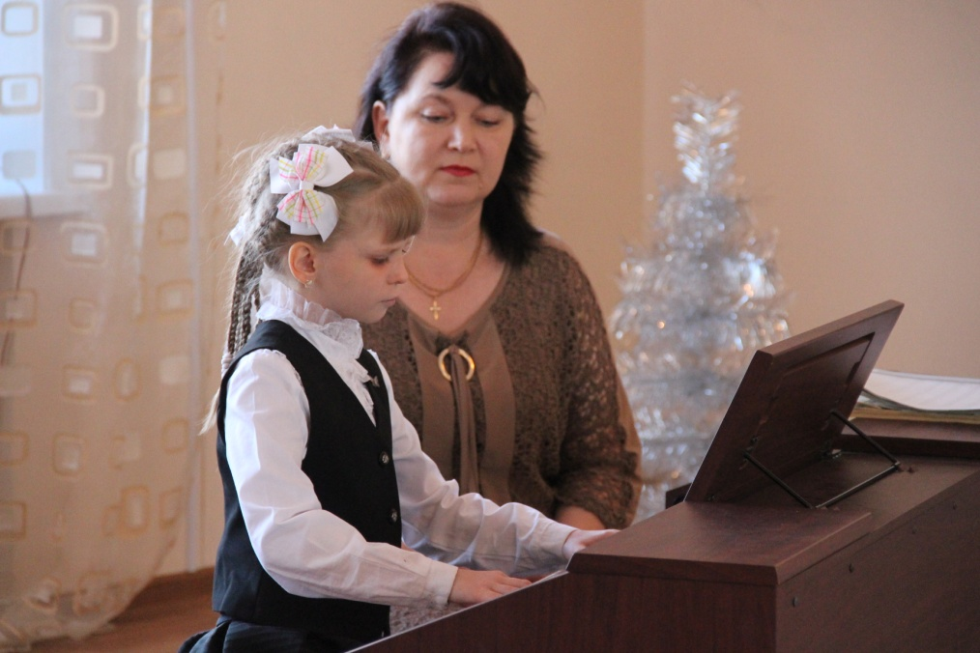
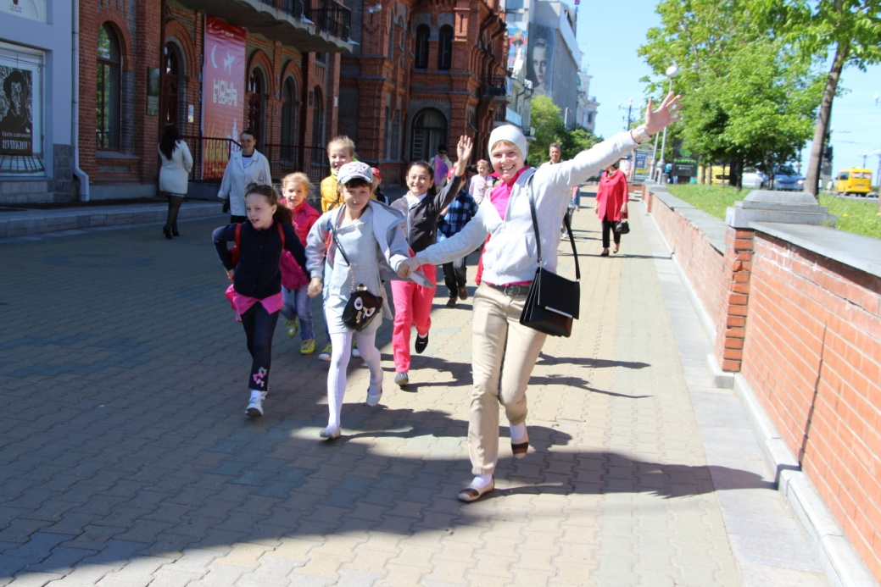
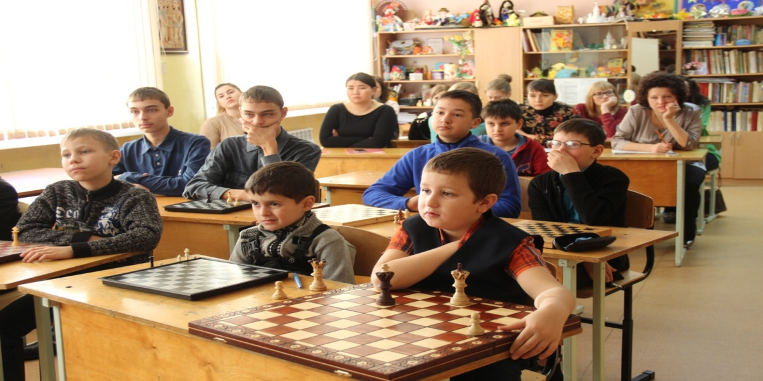
Приоритетная задача каждого педагога Центра:
научить ребенка ходить по
лестнице успеха
Я преобразую
Я творю
Я действую
Я общаюсь
Я познаю

Slide 6
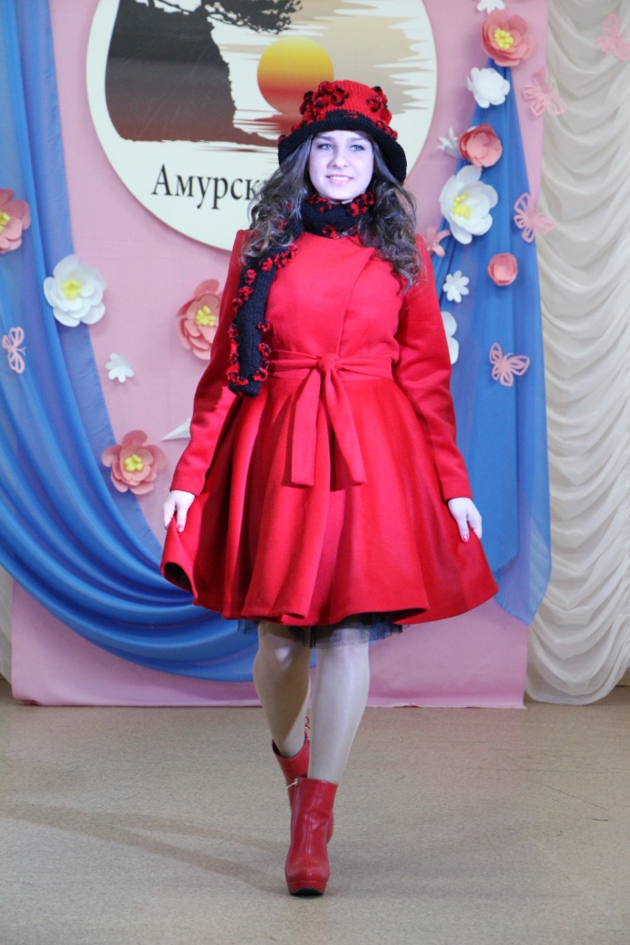
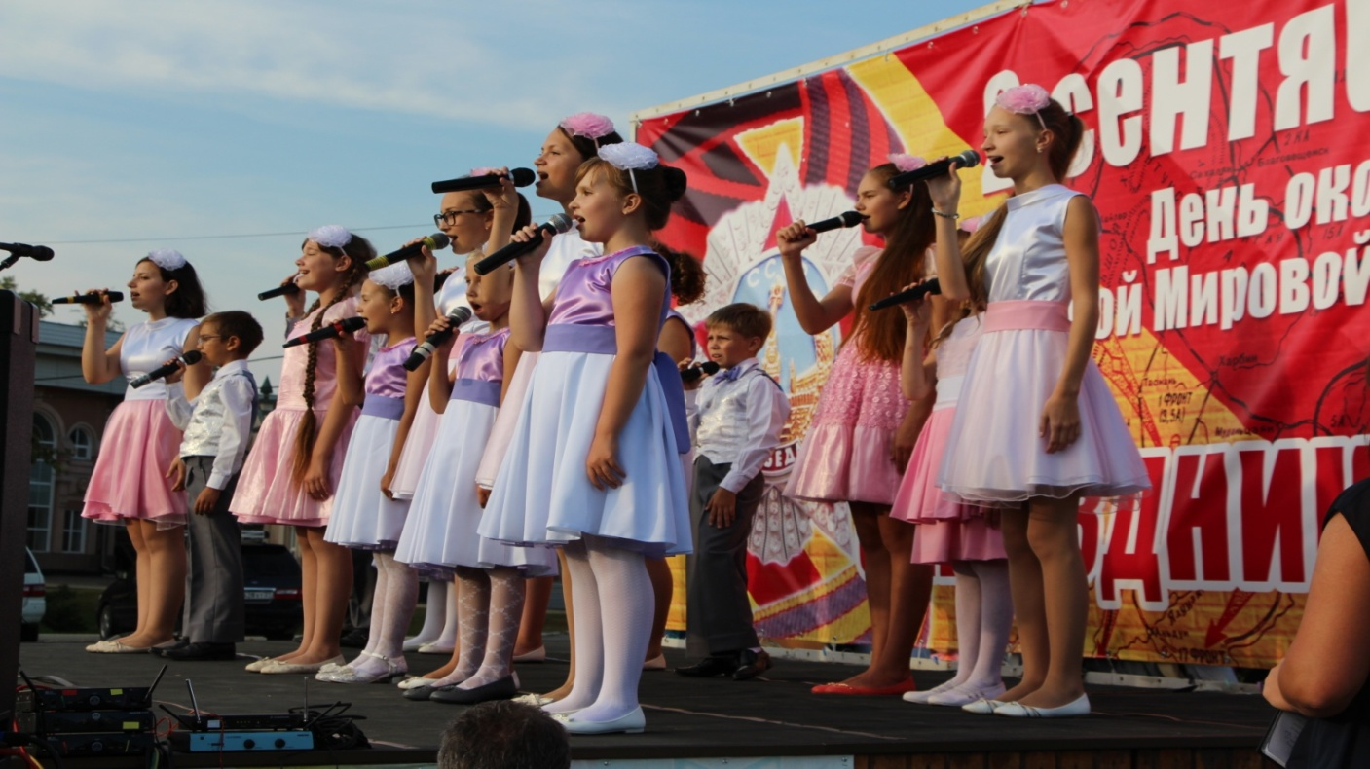
Ожидаемые результаты:
Успешно реализованы подпрограммы Программы Развития МАУ ДОД ЦЭВД «Отрада» «Мы будущее России»;
Организовано практическое взаимодействие с заинтересованными с участниками образовательных отношений (родители, дети, педагоги);
Создана благоприятная атмосфера и условия в Центре для успешной социальной адаптации личности;
Выпускники Центра профессионально ориентированы;
Выпускник Центра соответствует предложенной «модели выпускника».

Slide 7
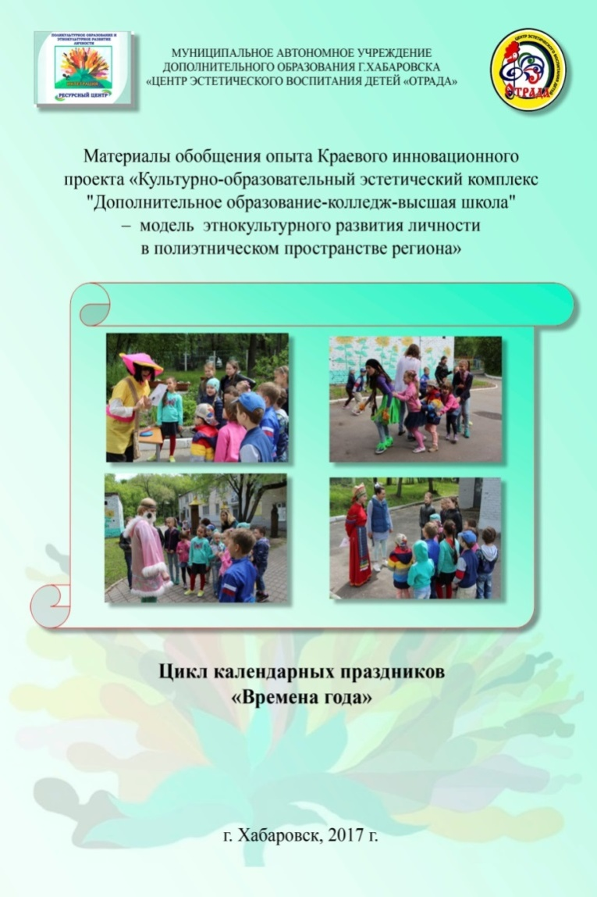
Краевой инновационный проект
«Реализация модели формирования языковой культуры обучающихся посредством народного фольклора в полиэтнической среде образователь ной системы «дополнительное образование -колледж- высшая школа»

Slide 8
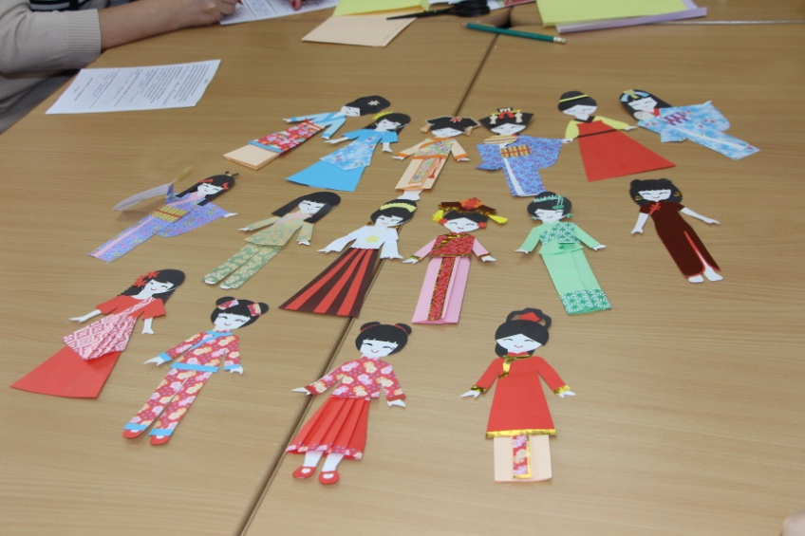
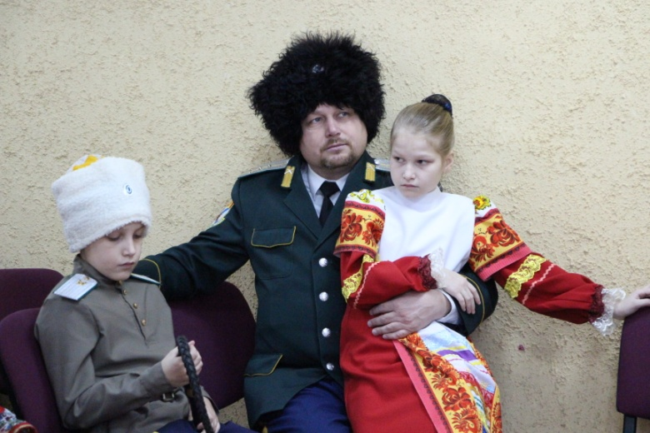
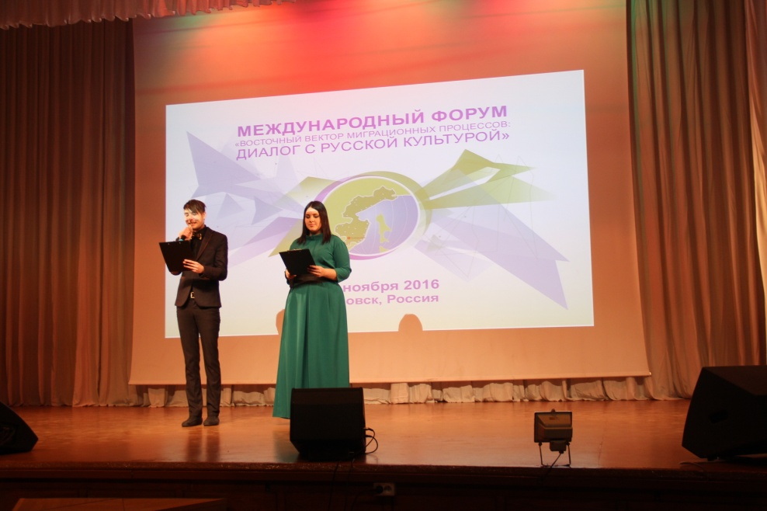
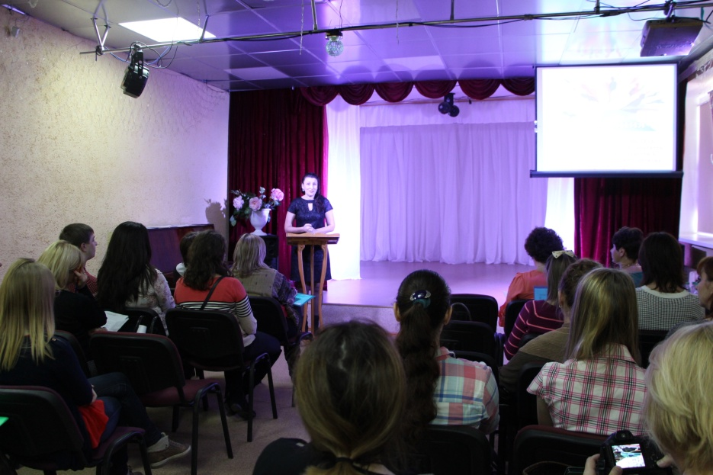
Участие в целевой группе по реализации проекта
Краевой Инновационной площадки
(при инновационной инфраструктуре сферы образования Хабаровского края) «Культурно – образовательный эстетический комплекс «Дополнительное образование – колледж – высшая школа»
МОДЕЛЬ ЭТНОКУЛЬТУРНОГО РАЗВИТИЯ ЛИЧНОСТИ В ПОЛИЭТНИЧЕСКОМ ПРОСТРАНСТВЕ РЕГИОНА» (2015 – 2017 гг.)

Slide 9
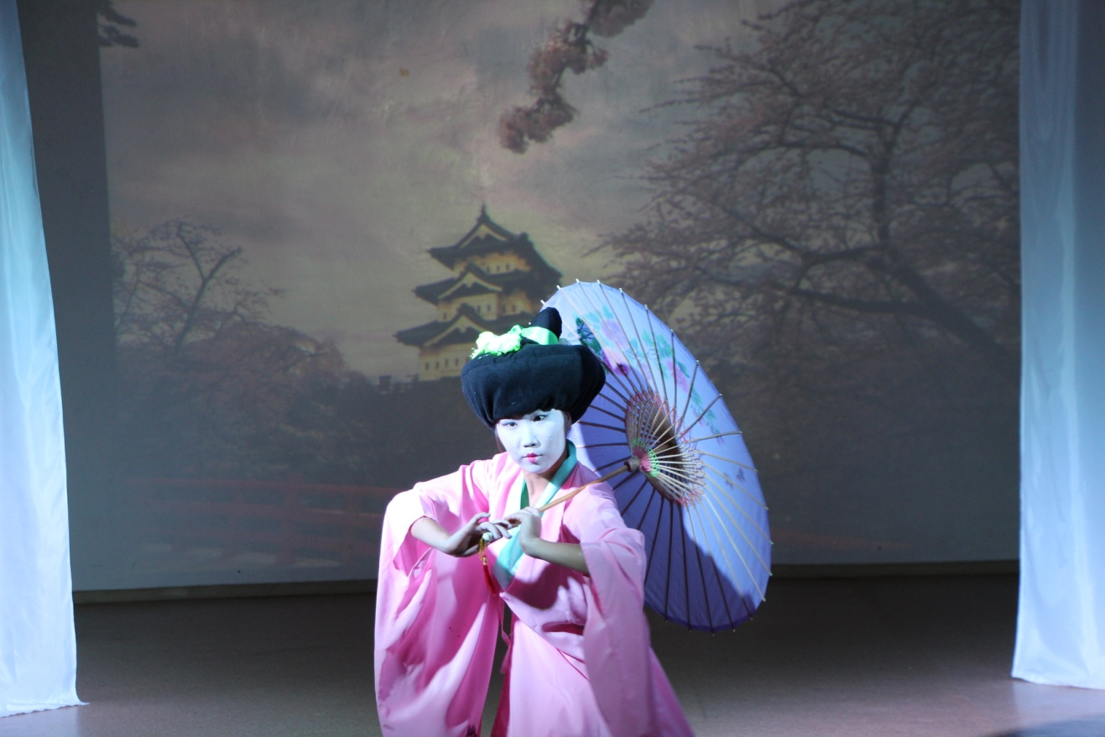
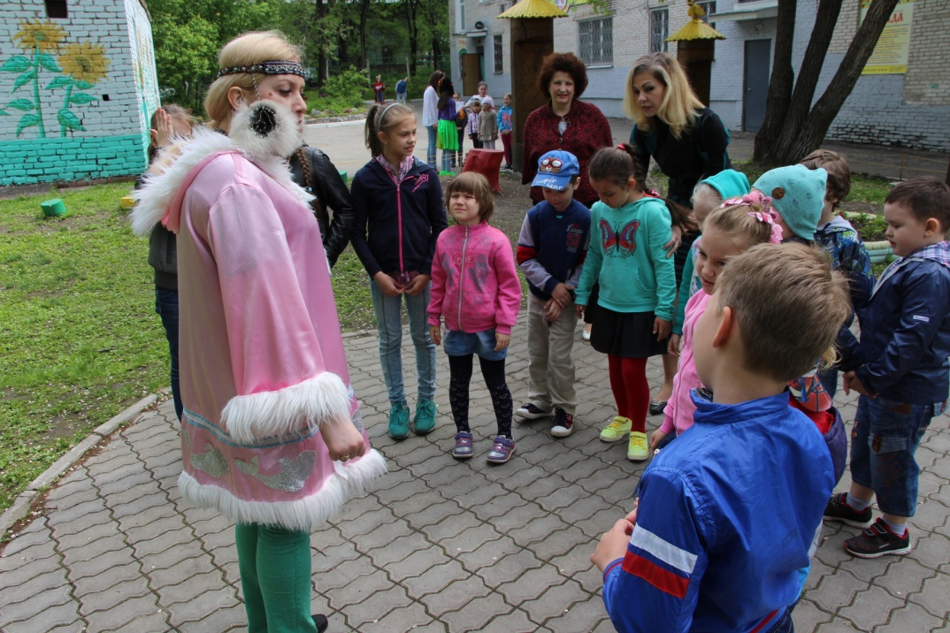
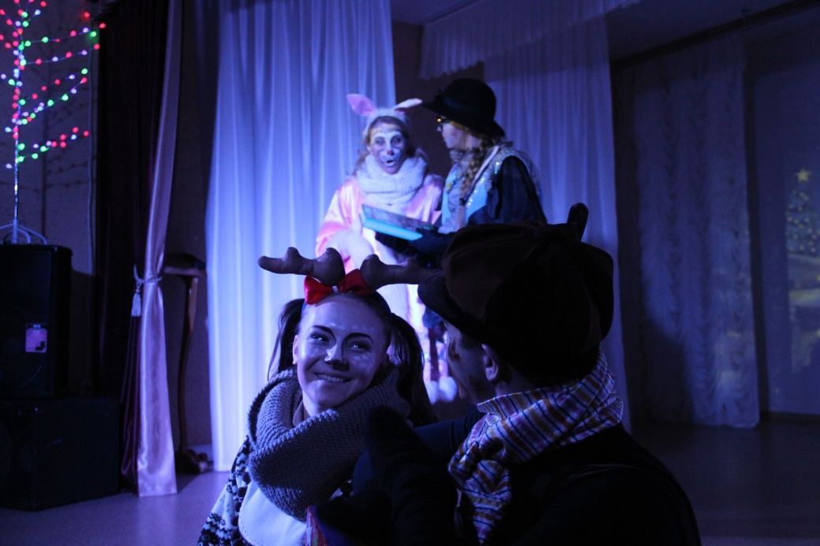
В рамках КИП организованы и проведены следующие праздники календарного цикла для воспитанников студии обще эстетического воспитания детей «Малышок»:

Slide 10
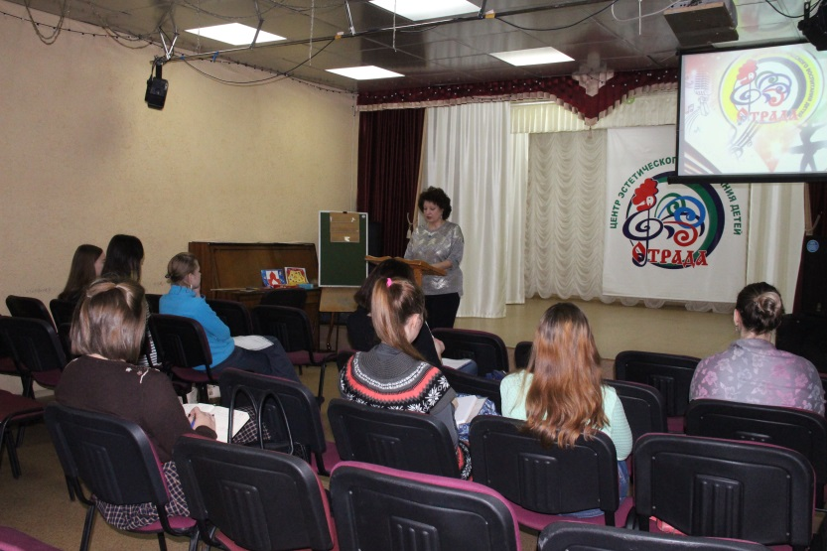
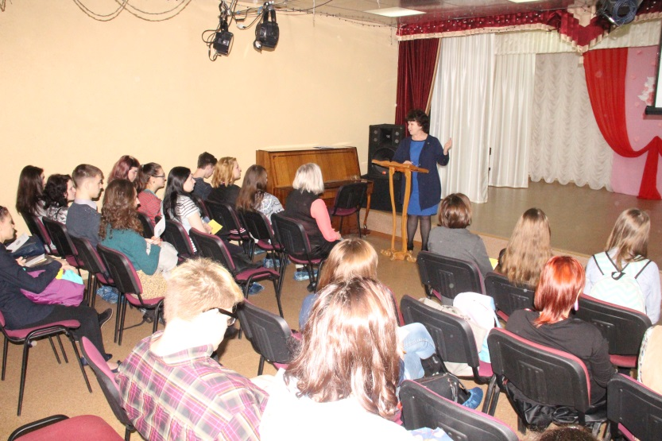
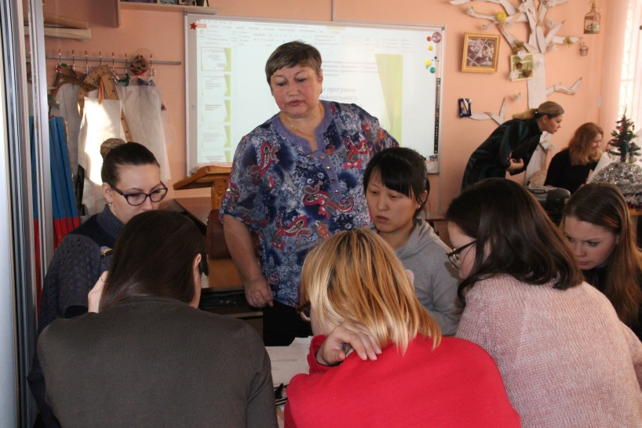
С 2016 года Центр «Отрада» является городской стажировочной площадкой «Сопровождение молодых специалистов отрасли «Образование»

Slide 11
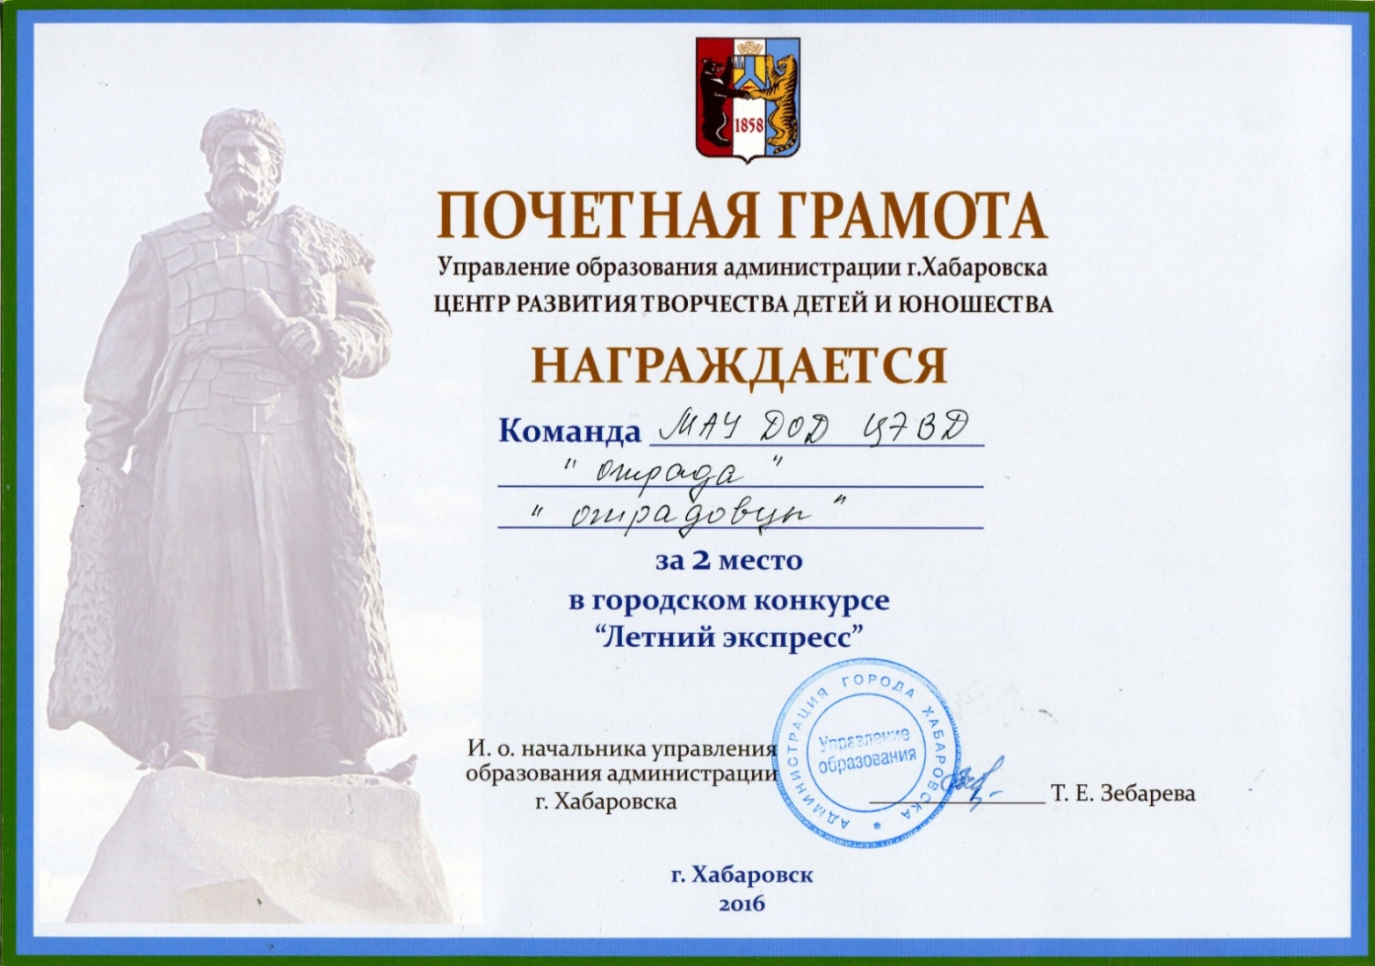
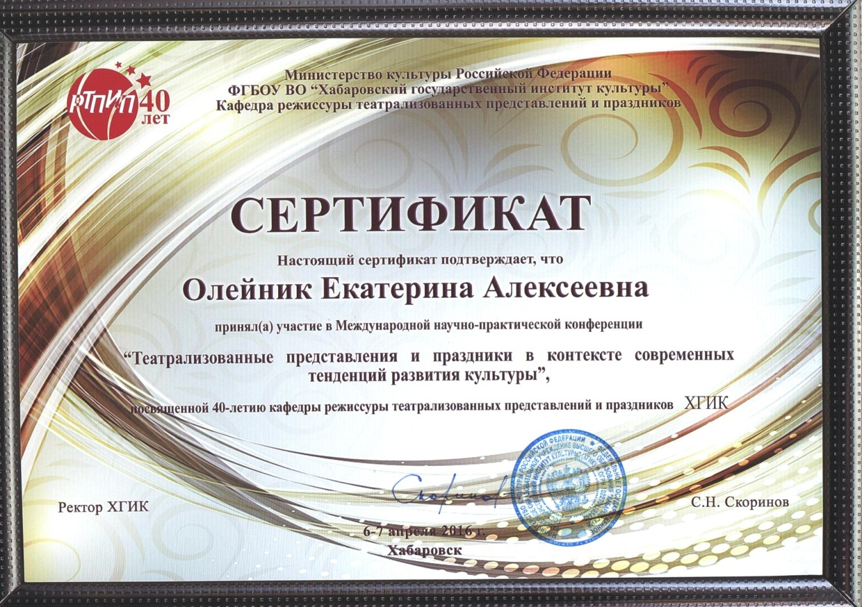

Slide 12
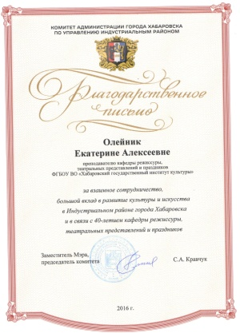
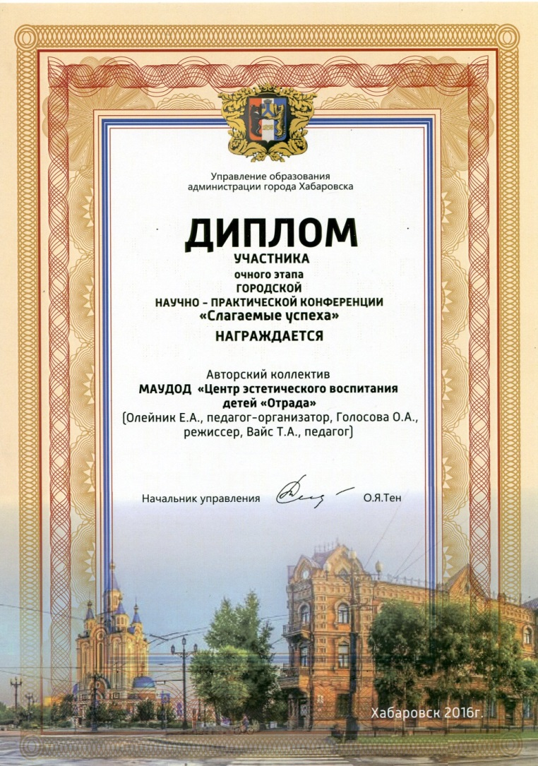
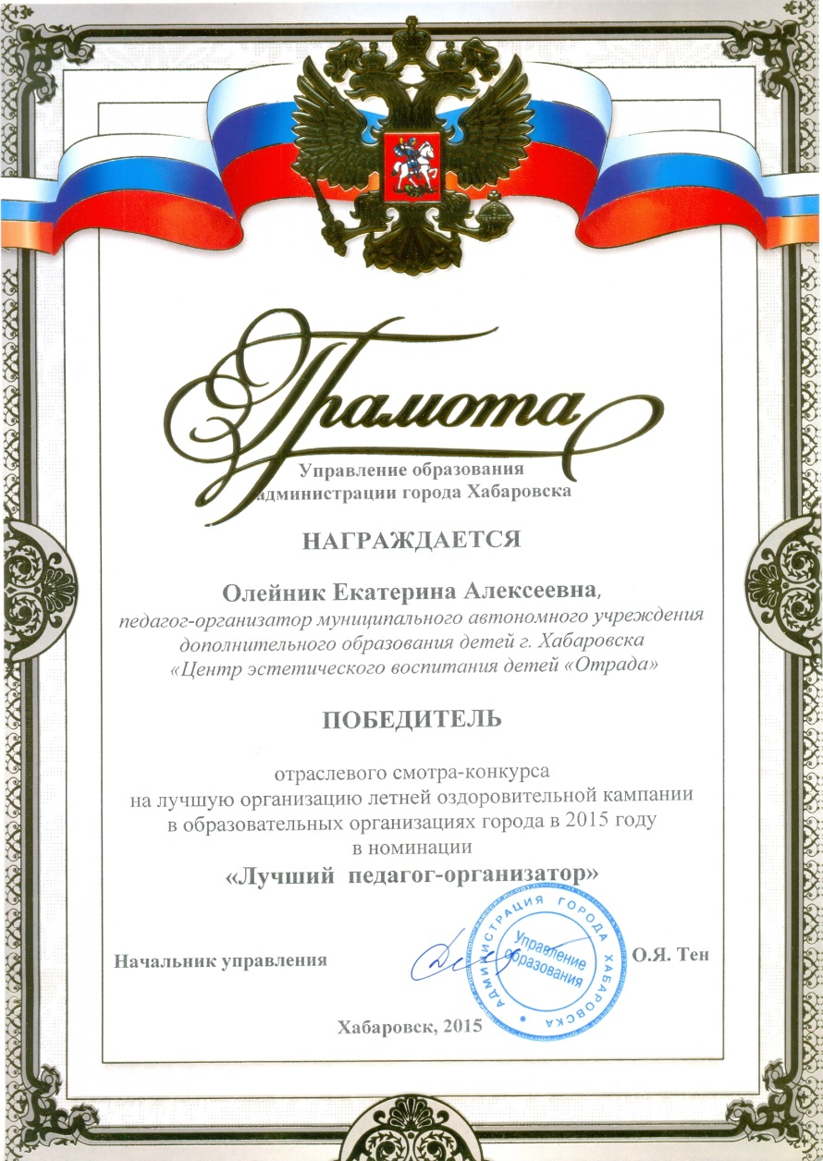
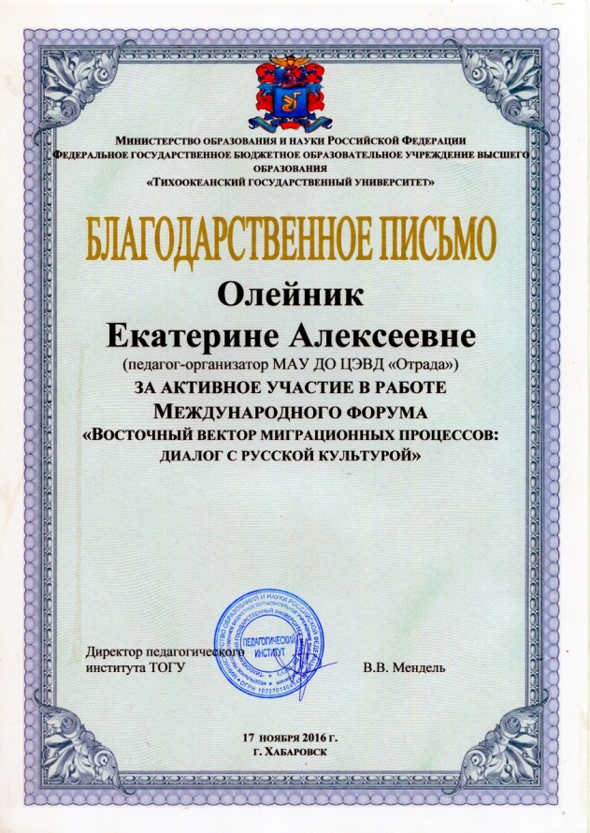
Творческие, педагогические, научные достижения:

Slide 13
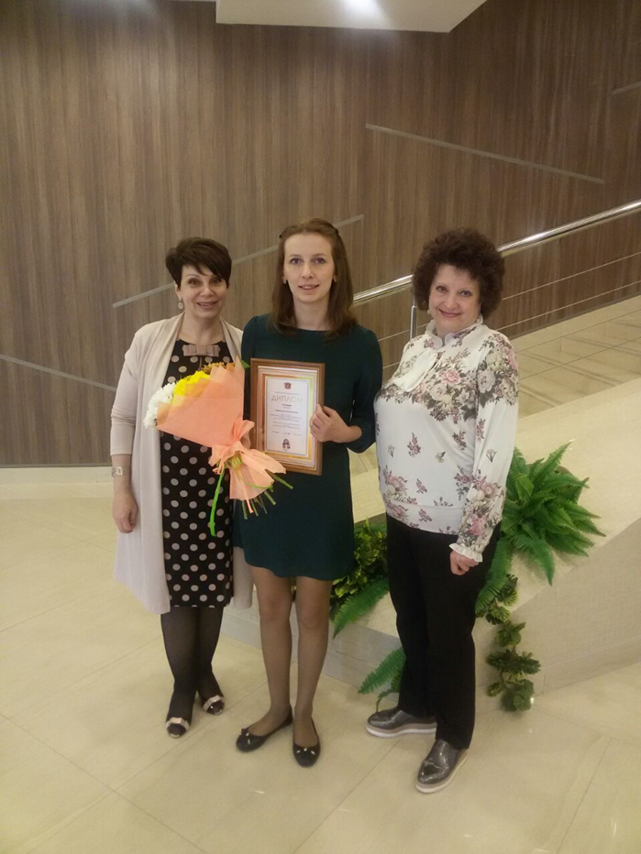
Да разве сердце позабудет
Того, кто хочет нам добра.
Того кто нас выводит в люди,
Кто нас выводит в мастера.
Н. Добронравов

